Slide 1
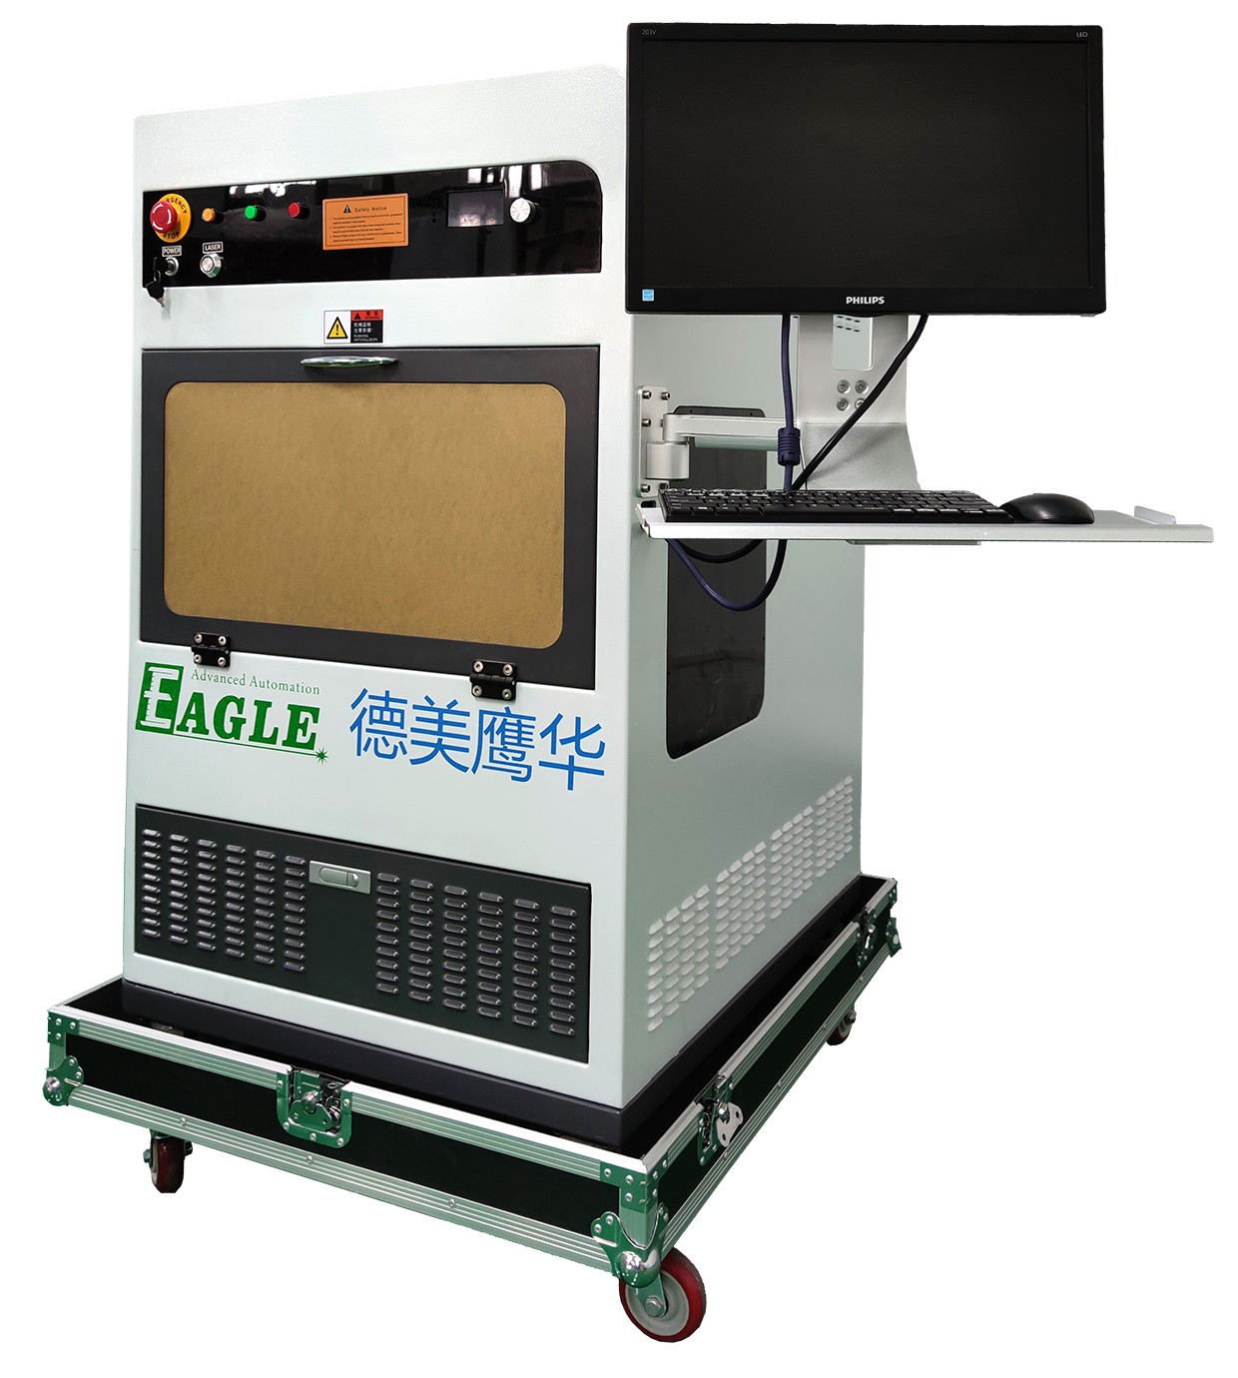
鹰华激光小课堂
三维激光内雕机开关机

Slide 2
课件内容摘要
本课程详细介绍三维激光内雕机的开机和关机操作，以及注意事项，帮助用户快速开始使用。
在使用三维激光内雕机时，用户务必按照正确的顺序启动和关闭设备，否则会造成设备故障，影响设备使用。通过本课程的学习，用户应熟练掌握三维激光内雕机的开机和关机操作步骤，以及可能遇到的问题和解决方法。
www.gueagle.com.cn

Slide 3
EAGLE LASER
开机操作步骤
三维激光内雕机的开机操作步骤如下：
旋起急停开关。
转动钥匙开关至开机位置。
按下激光器开关按钮。
启动工控机。启动工控机前应确认加密狗是否已插入USB接口，否则，CAM软件将无法正常使用。
开机过程中如遇到任何问题，应及时按下急停开关，中断设备的启动过程，排查并解决问题后，再行尝试重新开机。
www.gueagle.com.cn

Slide 4
EAGLE LASER
关机操作步骤
三维激光内雕机的关机操作步骤如下：
关闭工控机。
按下激光器开关按钮，等待激光器状态显示屏熄灭。注意，这里务必等待激光器状态显示屏熄灭后再进行后续操作，否则，可能会造成激光器故障。
转动钥匙开关至关机位置。
按下急停开关。
关机过程中一定注意按下激光器关闭按钮后，耐心等待激光器状态显示屏熄灭（该过程可能耗时数十秒）。
www.gueagle.com.cn

Slide 5
BEIJING GU EAGLE AUTOMATION CO.,LTD.
鹰华激光小课堂
感谢观看

